Slide 1
Grafika v JavaFX
doc. Mgr. Ľubomír Benko, Ph.D.
lbenko@ukf.sk

Slide 2
Grafika v Jave
Práca s grafikou
  Nevyhnutný prostriedok pre súčasné aplikácie
Pre Javu je historicky zaužívanie tvrdenie, že grafika v nej je pomalá
  nedostatok sa prejavoval najmä pri prvých verziách (rýchlosť kódu bola cca 30 x pomalšia ako u kompilovaného C++)
  Java však prešla pomerne intenzívnym vývojom a v súčasnosti je už len 2 x pomalšia (čo je pre súčasné procesory zariadení absolútne bezproblémové)

Slide 3
Java FX
Alternatívou je moderná platforma JavaFX
Nemožno povedať, že je Java FX je lepšia voľba ako Swing, závisí to od programátora
Oracle však razí cestu náhrady Swing-u platformou Java FX
Dôvody:
  MVC (Model-View-Controller) architektúra
  pokročilé grafické funkcie, 3D, animácie, špeciálne efekty, schopnosť využívať GPU
  možnosť používania css, komplexnejšie komponenty
  vývoj aplikácií pre viac platforiem, podpora gest

Slide 4
Čo je to Java FX?
Java knižnica určená primárne na tvorbu Rich Internet Application (aplikácie s podobnými funkcionalitami a správaním desktop aplikáciám s možnosťou behu v prehliadači)
existujú/existovali 3 základné technológie pre RIA:
  Adobe Flash
  Microsoft Silverlight
  JavaFX
od Java8 súčasť balíka Java

Slide 5
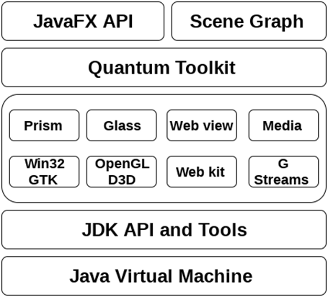
Architektúra

Slide 6
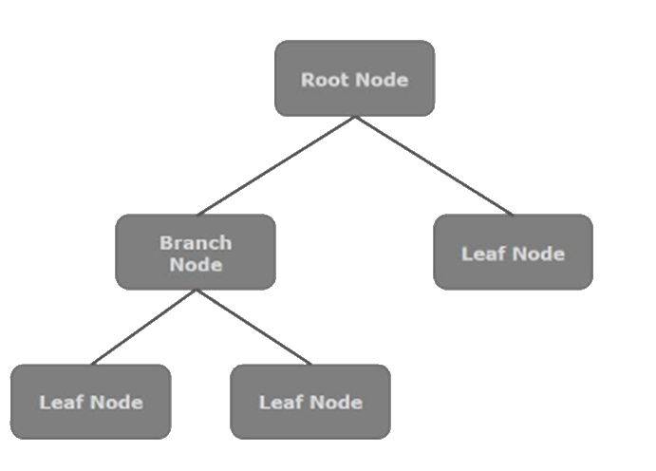
Scene Graph
základný bod pre konštrukciu prvkov (nodov) v aplikácii
obsahuje:
  geometrické objekty (2D+3D)
  UI komponenty (tlačidlo, label a pod.)
  kontajnery (aj pane pre dizajn)
  media elements (zvuk, video a pod.)
nody sú uložené hierarchicky
  každý môže mať charakteristiky ako:
    Effects, Opacity, Transforms,
    Event Handlers

Slide 7
Grafický dizajn
Quantum Toolkit
  abstraktná vrstva pre grafické nízkoúrovňové prvky Prism, Glass, Media Engine a Web Engine
Prism
  zabezpečuje renderovanie grafiky s podporou GPU zapojením OpenGL a/alebo DirectX
GWT (Glass Windowing Toolkit)
  služba pre manažovanie Windows, Timers, Surfaces a Event Queues s prepojením na operačný systém
Web view
  renderovanie webovej stránky s podporou javascript a možnosťou analýzy a úpravy html kódu

Slide 8
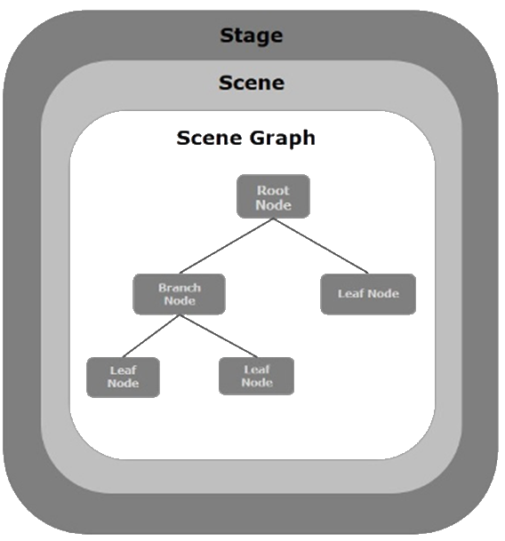
Štruktúra aplikácie
Stage (obvykle okno)
  obsahuje všetky objekty aplikácie
Scene
  reprezentuje kompletný obsah
  scéna môže byť pridaná len do jedného stage
Scene graph
  hierarchická štruktúra použitých komponentov
    root – hlavný a jediný pre scénu
    branch, resp. parent node – group, region (napr. graph, pane), webview
    leaf – nod bez childov (elipsa, button a pod.)

Slide 9
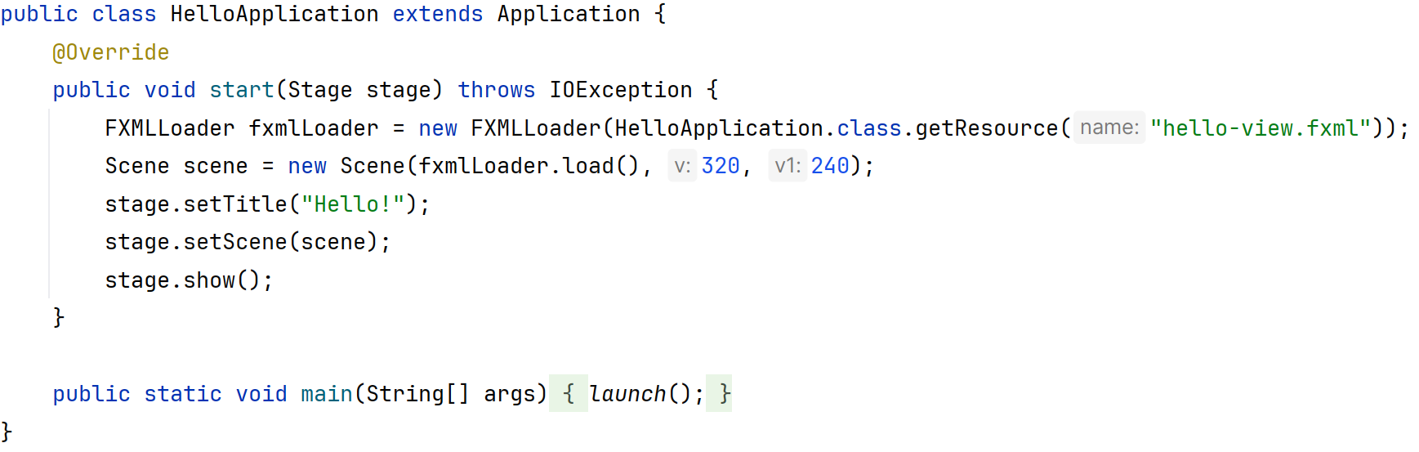
Štruktúra
main class je potomkom triedy Application
metóda main zabezpečí spustenie s tým, že pre programátora je vstupným bodom metóda start
  pripraví scénu
  nastaví ju do stage
  zobrazí stage

Slide 10
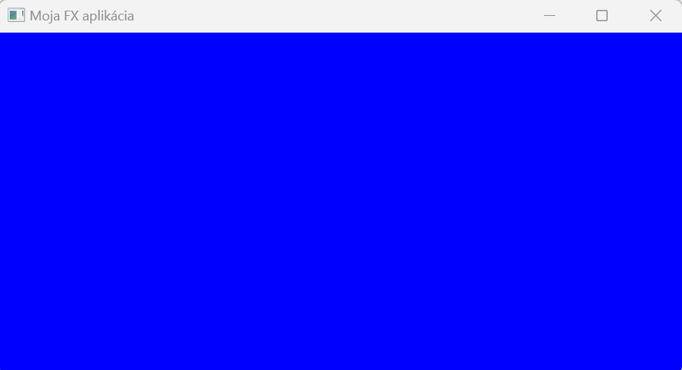
Prvá aplikácia
public class HelloApplication extends Application {
@Override
public void start(Stage stage) throws IOException {
// vytvorenie roota pre prvky scény - screne graph
Group root = new Group();
// vytvorenie scény definovaním root a rozmerov
Scene scene = new Scene(root ,600, 300);
// nastavenie farby scény
scene.setFill(Color.BLUE);
// nastavenie titulku okna
stage.setTitle("Moja FX aplikácia");
// pridanie scény do stage, rozmer sa prispôsobí
stage.setScene(scene);
stage.show(); // zobrazenie obsahu
}
public static void main(String[] args) {
launch();
}
}

Slide 11
Komponenty v Java FX

Slide 12
Komponenty
rovnako ako v rozhraní Swing, používame komponenty aj v JavaFX
v základnom rozhraní, ktoré používame, však nemáme k dispozícii nástroj, ktorý by umožňoval vkladať nové komponenty a vizuálne im nastavovať parametre
všetko zabezpečuje nami napísaný kód

Slide 13
Komponenty v JavaFX
Button
Label
TextField
CheckBox
RadioButton
TableView
ProgressBar
…

Slide 14
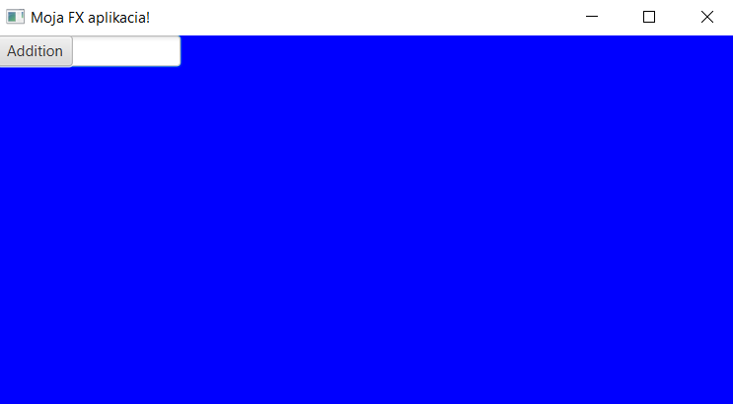
Pridajme tlačidlá na scénu
Vytvorme jednoduchú aplikáciu,
ktorá bude sčítavať dve zadané čísla.
public void start(Stage stage) throws IOException {
Group root = new Group();
Button b1 = new Button("Addition");
TextField tf1 = new TextField();
TextField tf2 = new TextField();
root.getChildren().addAll(tf1, tf2);
root.getChildren().add(b1);
Scene scene = new Scene(root, 600, 300);
scene.setFill(Color.BLUE);
stage.setTitle("Moja FX aplikacia!");
stage.setScene(scene);
stage.show();
}

Slide 15
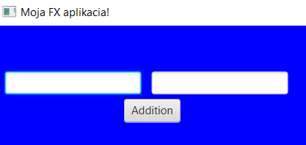
Ručné umiestnenie
Group nám umiestni všetky komponenty na súradnicu [0,0]
Dve riešenia:
  Ručné nastavenie súradníc pomocou setLayoutX a setLayoutY
  Layout Manager
Button b1 = new Button("Addition");
b1.setLayoutX(140); b1.setLayoutY(80);
TextField tf1 = new TextField();
tf1.setLayoutX(10); tf1.setLayoutY(50);
TextField tf2 = new TextField();
tf2.setLayoutX(170); tf2.setLayoutY(50);

Slide 16
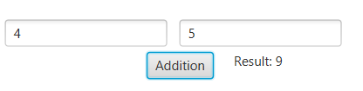
Dokončime zadanie ☺
Button b1 = new Button("Addition");
b1.setLayoutX(140); b1.setLayoutY(80);
TextField tf1 = new TextField();
tf1.setLayoutX(10); tf1.setLayoutY(50);
TextField tf2 = new TextField();
tf2.setLayoutX(170); tf2.setLayoutY(50);
Label l1 = new Label("Result: ");
l1.setLayoutX(220); l1.setLayoutY(80);
b1.setOnAction(e -> {
int vysledok = addition(Integer.parseInt(tf1.getText()), Integer.parseInt(tf2.getText()));
l1.setText(l1.getText()+String.valueOf(vysledok));
});
root.getChildren().addAll(tf1, tf2, l1);
root.getChildren().add(b1);
public int addition(int a, int b) {
return a+b;
}

Slide 17
Layout manager I
riadi rozmiestnenie komponentov
jeho cieľom je automaticky vypočítavať polohu a rozmery komponentov
  a prepočítavať ich napr. pri zmene veľkosti okna, otočení (smartfóny a pod.)
  nie je štandardné, aby sa komponenty umiestňovali na konkrétnu pozíciu v rámci okna
k dispozícii je niekoľko layout managerov

Slide 18
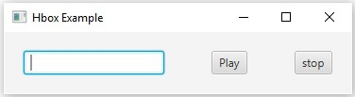
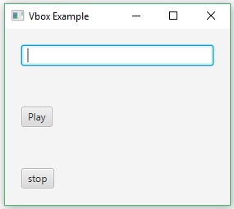
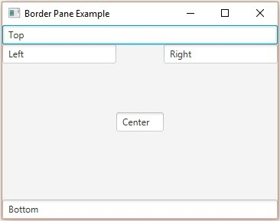
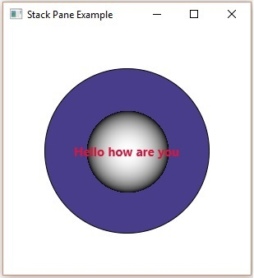
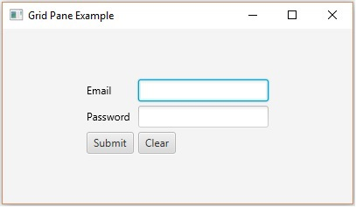
Layout manager II
HBox – umiestňuje komponenty do horizontálne riadku
VBox – vertikálne do stĺpca
BorderPane – na vrch a spodok (celá šírka), pravú alebo ľavú stranu alebo do stredu
StackPane – ukladá komponenty na seba (do stredu okna)
  tento layout manager je nastavený aj vo východiskovom kóde
  nie je moc praktický...
GridPane – rozmiestňuje komponenty do mriežky (tabuľky)
každé rozloženie má mnoho parametrov, ktoré umožňujú doladiť obsah

Slide 19
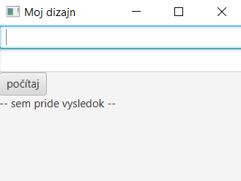
Vytvorenie dizajnu
najjednoduchší vzhľadom na naše potreby je VBox alebo HBox
vytvoríme priestor pre zadanie dvoch čísel, tlačidla a label-u pre výstup
vzhľad nie je príliš pútavý
TextField t1 = new TextField();
TextField t2 = new TextField();
// konstruktor s textom
Button b1 = new Button("počítaj");
Label l1 = new Label("-- sem pride vysledok --");
VBox root = new VBox();
root.getChildren().addAll(t1,t2,b1,l1);

Slide 20
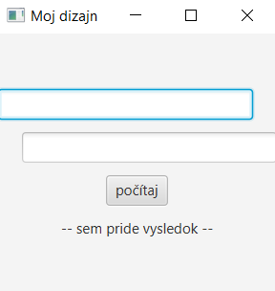
Úprava dizajnu
TextField t1 = new TextField();
TextField t2 = new TextField();
// konstruktor s textom
Button b1 = new Button("počítaj");
Label l1 = new Label("-- sem pride vysledok --");
VBox root = new VBox();
// medzery medzi nodmi
root.setSpacing(10);
// okraje pre každý zvlášť
root.setMargin(t1, new Insets(0, 20, 0, 0));
root.setMargin(t2, new Insets(0, 0, 0, 20));
// zarovnanie na stred
root.setAlignment(Pos.CENTER);
root.getChildren().addAll(t1,t2,b1,l1);
každý layout manager (LM) má svoje typické nastavenia, ktoré vylepšujú vzhľad
Insets predstavuje objekt definujúci štvoricu hodnôt pre
okraje v poradí top, right, bottom, left

Slide 21
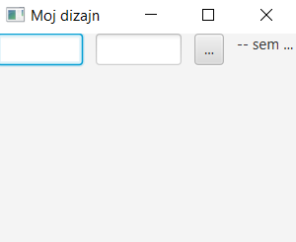
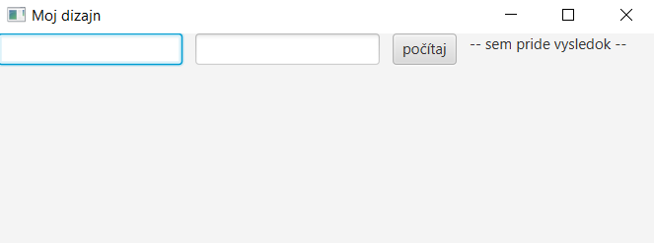
HBox
TextField t1 = new TextField();
TextField t2 = new TextField();
// konstruktor s textom
Button b1 = new Button("počítaj");
Label l1 = new Label("-- sem pride vysledok --");
HBox root = new HBox();
// medzery medzi nodmi
root.setSpacing(10);
root.getChildren().addAll(t1,t2,b1,l1);
ak rozmer spustenej aplikácie zmeníme,
zmení sa aj viditeľnosť obsahu
nody sa prispôsobujú

Slide 22
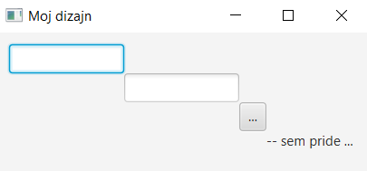
GridPane
TextField t1 = new TextField();
TextField t2 = new TextField();
// konstruktor s textom
Button b1 = new Button("počítaj");
Label l1 = new Label("-- sem pride vysledok --");
GridPane root = new GridPane();
// medzery okolo nodov
root.setPadding(new Insets(10, 10, 10, 10));
// vytvorené komponenty umiestni do gridu
root.setConstraints(t1, 0, 0);
root.setConstraints(t2, 1, 1);
root.setConstraints(b1, 2, 2);
root.setConstraints(l1, 3, 3);
root.getChildren().addAll(t1,t2,b1,l1);
veľkosť gridu sa nastaví podľa vložených
komponentov

Slide 23
Oživenie aplikácie
Zabezpečte funkčnosť aplikácie.

Slide 24
Udalosti v Java FX
ľubovoľnému prvku (komponentu) pridáme prakticky ľubovoľnú podporovanú akcie
  v tomto prípade (setOnAction) je to reakcia na akciu (stlačenie Enter na buttone, kliknutie myšou na) a pod.)
Button btn = new Button();
btn.setText("Say 'Hello World'");
btn.setOnAction(new EventHandler<ActionEvent>() {
@Override
public void handle(ActionEvent event) {
System.out.println("Hello World!");
}
});

Slide 25
setOnAction I
udalosť analogická s actionPerformed vo Swing
  kód pre ňu definovaný sa vykoná ak na komponente (tlačidle) nastane akcia
  na to, aby bolo možné akciu zachytiť potrebujeme zachytávač – handler, ktorý sa postará o zachytenie a spracovanie udalosti v metóde handle
Button btn = new Button();
btn.setOnAction(new EventHandler<ActionEvent>() {
@Override
public void handle(ActionEvent event) {
System.out.println("Hello World!");
}
});

Slide 26
setOnAction II
pre naše potreby prečítame hodnoty z textových polí a vypíšeme ich súčet do Label-u
komponenty, na ktoré sa chceme odvolávať, musia byť uvedené v kóde predtým
TextField t1 = new TextField();
TextField t2 = new TextField();
Button b1 = new Button("počítaj");
Label l1 = new Label("-- sem pride vysledok --");
b1.setOnAction(new EventHandler<ActionEvent>() {
@Override
public void handle(ActionEvent event) {
int a = Integer.parseInt(t1.getText());
int b = Integer.parseInt(t2.getText());
l1.setText(""+(a+b));
}
});

Slide 27
Zoomovanie Label-u
udalosť príchodu myši nad komponent a opustenia komponentu
l1.setOnMouseEntered(new EventHandler<MouseEvent>() {
@Override
public void handle(MouseEvent e) {
l1.setScaleX(1.5);
l1.setScaleY(1.5);
}
});
l1.setOnMouseExited(new EventHandler<MouseEvent>() {
@Override
public void handle(MouseEvent e) {
l1.setScaleX(1);
l1.setScaleY(1);
}
});

Slide 28
Tiene pre tlačidlo
DropShadow shadow = new DropShadow();
shadow.setColor(Color.BLUE);
b1.addEventHandler(MouseEvent.MOUSE_ENTERED,
new EventHandler<MouseEvent>() {
@Override public void handle(MouseEvent e) {
b1.setEffect(shadow);
}
});
b1.addEventHandler(MouseEvent.MOUSE_EXITED,
new EventHandler<MouseEvent>() {
@Override public void handle(MouseEvent e) {
b1.setEffect(null);
}
});
pridanie tieňa pri nastavení
sa nad komponent

Slide 29
Ošetrenie udalostí
ide o dva zápisy rovnakého kódu, v druhom prípade použijeme pridanie všeobecného handlera, ktorý vytvoríme na zachytávanie udalostí typu MouseEntered
l1.setOnMouseEntered(new EventHandler<MouseEvent>() {
@Override
public void handle(MouseEvent e) {
l1.setScaleX(1.5);
l1.setScaleY(1.5);
}
});
b1.addEventHandler(MouseEvent.MOUSE_ENTERED,
new EventHandler<MouseEvent>() {
@Override public void handle(MouseEvent e) {
b1.setEffect(shadow);
}
});

Slide 30
Záver
máme k dispozícii základné znalosti:
  pre prácu s komponentami
  spracovanie vybraných udalostí
môžeme začať vytvárať graficky príťažlivé aplikácie a súčasne začať chápať vnútorné fungovanie jazyka Java

Slide 31
Vytváranie aplikácii

Slide 32
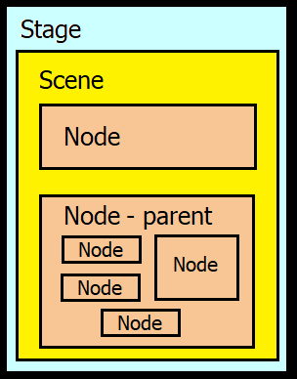
Rozloženie
Java nám dovoľuje kombinovať GUI objekty a grafické objekty a vykresľovať ich na scénu
Môžeme tak robiť priamo v hlavnej časti časti = neprehľadné (ale často používané)
Alebo si vytvoriť vlastnú triedu, ktorej inštancie budeme pridávať na scénu

Slide 33
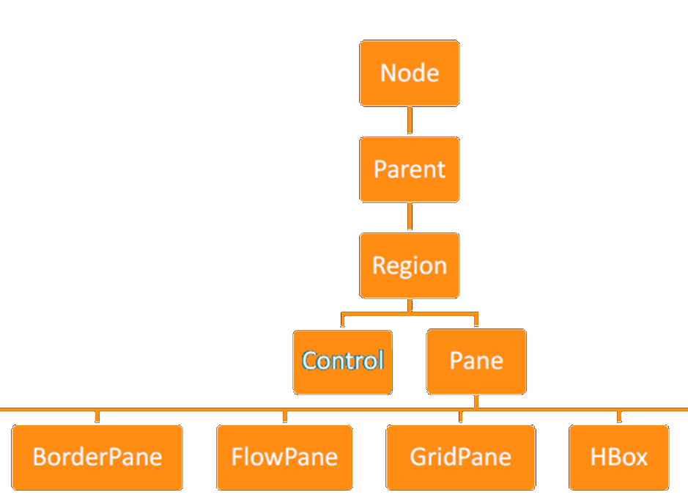
Výber vhodnej triedy
Ideálne je nájsť takú úroveň v hierarchii prvkov, ktorá:
  poskytne dostatok existujúcich metód (aby sme ich nemuseli programovať)
  nepripraví nás o výhody architektúry Java FX (CSS, MVC a pod.)

Slide 34
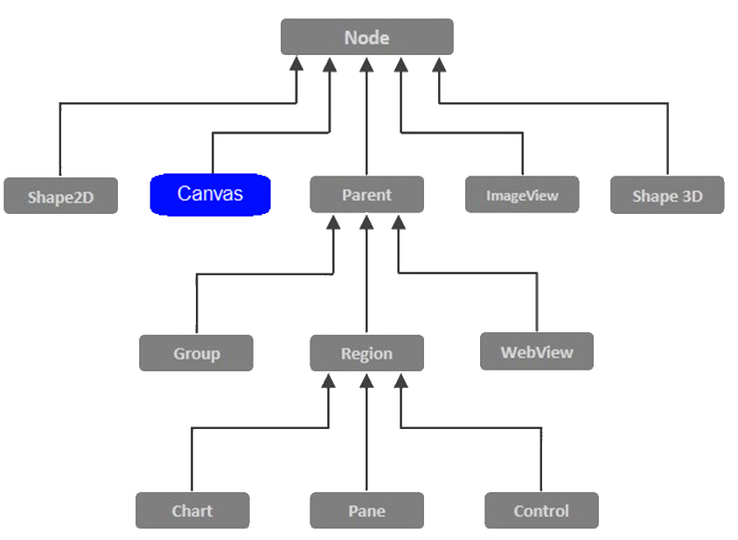
Ideálne riešenie
Neexistuje
Závisí od aktuálnych potrieb
a situácie
V prípade kreslenia zvolíme
triedu Canvas, ktorá:
  je priamym potomkom Node
  nepodporuje skinovanie cez CSS
  dovoľuje vykresľovanie obsahu na svoju plochu
  dokáže spracúvať udalosti, ktoré sa na nej odohrajú
  súčasťou Scene môže byť ľubovoľný počet jej potomkov

Slide 35
SceneBuilder
Editor na používateľské rozhranie pre JavaFX
Generuje FXML – nie Java kód
Oddeľuje sa tým vzhľad aplikácie (FXML) od logiky (Controller)
Výhody:
  Šetrenie času návrhu
  Nastavenie štýlov cez menu
  Rozloženie komponentov pomocou drag&drop
Výsledkom je v zásade XML súbor

Slide 36
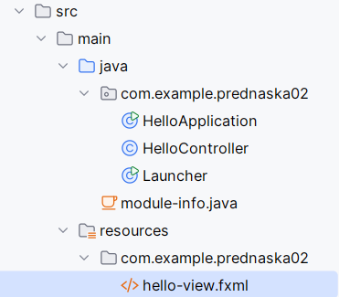
Štruktúra FXML
FXML a CSS súbory sa umiestňujú do resources
Načítanie zdrojov prebieha pomocou príkazu
getResource()
public void start(Stage stage) throws IOException {
FXMLLoader fxmlLoader = new FXMLLoader(HelloApplication.class.getResource("hello-view.fxml"));
Scene scene = new Scene(fxmlLoader.load(), 320, 240);
stage.setTitle("Hello!");
stage.setScene(scene);
stage.show();
}

Slide 37
Základy FXML
Každý tag = JavaFX trieda (Button, Label, VBox, ...)
id - CSS
fx:id - controller
<?xml version="1.0" encoding="UTF-8"?>
<?import javafx.geometry.Insets?>
<?import javafx.scene.control.Label?>
<?import javafx.scene.layout.VBox?>
<?import javafx.scene.control.Button?>
<VBox alignment="CENTER" spacing="20.0" xmlns:fx="http://javafx.com/fxml"
fx:controller="com.example.prednaska02.HelloController">
<padding>
<Insets bottom="20.0" left="20.0" right="20.0" top="20.0"/>
</padding>
<Label fx:id="welcomeText"/>
<Button text="Hello!" onAction="#onHelloButtonClick"/>
</VBox>

Slide 38
Controller
Metódy v controller môžu byť aj private
Controller musí mať konštruktor bez parametrov
public class HelloController {
@FXML
private Label welcomeText;
@FXML
protected void onHelloButtonClick() {
welcomeText.setText("Welcome to JavaFX Application!");
}
}

Slide 39
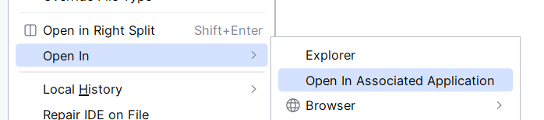
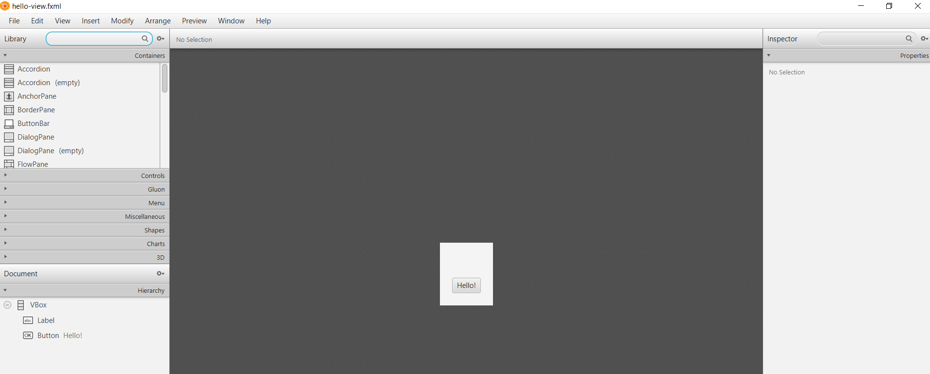
Úprava v SceneBuilder
Samostatná aplikácia, nie je integrovaná v IntelIiJ
Možnosť otvorenia FXML súboru v príbuznej aplikácii = SceneBuilder

Slide 40
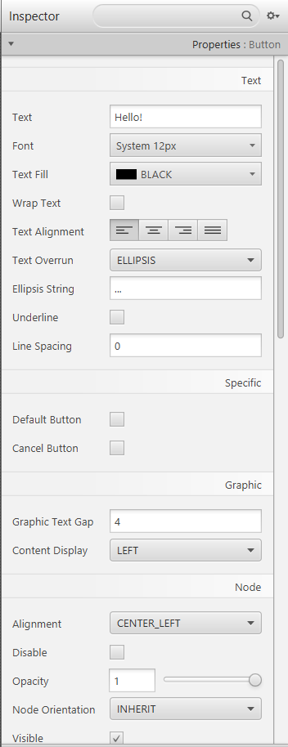
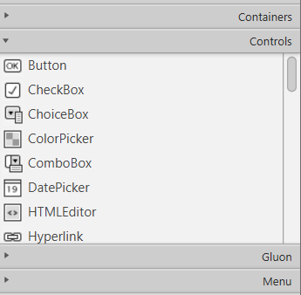
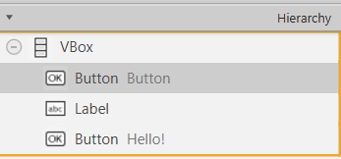
Úprava komponentov
Inspector – dovolí nastaviť parametre pre jednotlivé
komponenty

Slide 41
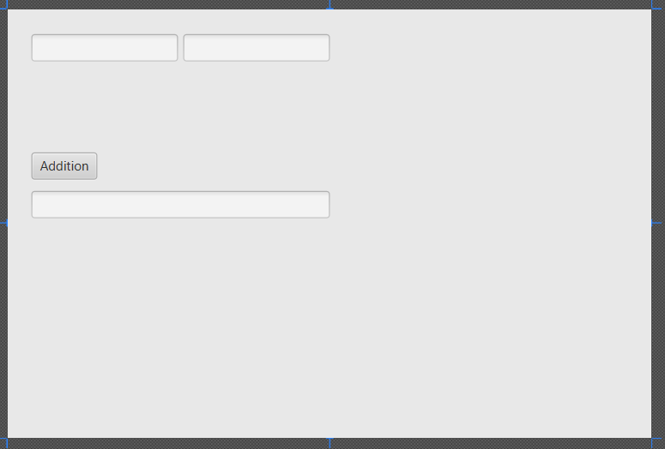
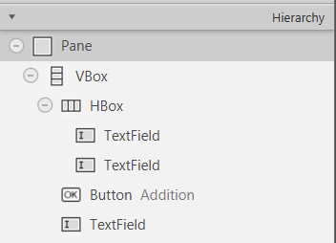
Príklad

Slide 42
FXML súbor
<Pane maxHeight="-Infinity" maxWidth="-Infinity" minHeight="-Infinity" minWidth="-Infinity" prefHeight="400.0"
prefWidth="600.0" xmlns="http://javafx.com/javafx/24.0.1" xmlns:fx="http://javafx.com/fxml/1"
fx:controller="com.example.prednaska02.HelloController">
<children>
<VBox layoutX="22.0" layoutY="23.0" prefHeight="214.0" prefWidth="278.0" spacing="10.0">
<children>
<HBox prefHeight="100.0" prefWidth="200.0" spacing="5.0">
<children>
<TextField fx:id="tf1" />
<TextField fx:id="tf2" />
</children>
</HBox>
<Button mnemonicParsing="false" onAction="#onAdditionClick" text="Addition" />
<TextField fx:id="tf3" />
</children>
</VBox>
</children>
</Pane>

Slide 43

Controller
Pracujeme s nodmi, ktoré sme vytvorili v SceneBuilder
Každý node, ku ktorému chceme pristúpiť, musí mať nastavené fx:id
public class HelloController {
@FXML
private TextField tf1, tf2, tf3;
@FXML
protected void onAdditionClick() {
int result = Integer.parseInt(tf1.getText()) + Integer.parseInt(tf2.getText());
tf3.setText(String.valueOf(result));
}
}

Slide 44
Workflow
Začnite návrhom dizajnu (komponenty, layout manager, ...)
Pridajte parametre fx:id a onAction komponentom
Vytvorte/upravte controller
Prípadne upravte CSS

Slide 45
Containers
doc. Mgr. Ľubomír Benko, Ph.D.
lbenko@ukf.sk

Slide 46
Pane
Základný layout manager
Absolútne pozície
Pri zmene veľkosti scény nič nemení
Vhodné na kreslenie

Slide 47
AnchorPane
Kotvenie k okrajom (setTopAnchor, setLeftAnchor, setRightAnchor, setBottomAnchor)
Vhodné k natiahnutiu komponentov na ploche, napr. na celú šírku/výšku alebo ak chceme pripojiť k okraju

Slide 48
HBox
Ukladá komponenty horizontálne zľava doprava
Rešpektuje spacing, alignment, padding
Vhodné, ak chceme riadok komponentnov

Slide 49
VBox
Vertikálna alternatíva HBox
Ukladá komponenty pod seba zhora nadol
Podobne podporuje padding, spacing
Vhodné pri vytváraní stĺpcov s komponentami

Slide 50
GridPane
Mriežka na ukladanie komponentov akoby do tabuľky
Vhodné na vytváranie formulárov alebo dashboardov
Halignment a Valignment – umožňuje zarovnať komponenty v bunkách

Slide 51
StackPane
Komponenty ukladá na seba, čím vzniká možnosť prekrývania komponentov
Pomocou setAlignment je možné nastaviť zarovananie komponentu
Vhodný na prekrytie obrazovky, napr. pri načítavaní dát

Slide 52
BorderPane
Skladá sa z 5 zón: top, left, center, right a bottom
Stred vždy roztiahne a okraje sú udržiavané v dostatočnej veľkosti
Vhodné, ak potrebujeme v aplikácií bočný panel, hlavičku, päťu a podobne
Typické rozloženie pre väčšinu aplikácií

Slide 53
ScrollPane
Pri pretečení komponentov pridáva posuvníky
Vhodné je vnútri pane použiť ďalší layout manager

Slide 54
Controls
doc. Mgr. Ľubomír Benko, Ph.D.
lbenko@ukf.sk

Slide 55

CheckBox
Zaškrtávacie políčko
Umožňuje nezávislú voľbu
isSelected()
setSelected(boolean)
@FXML private CheckBox check;
…
if(check.isSelected()) label.setText("Checked");
else label.setText("Disabled");

Slide 56
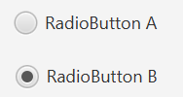
RadioButton
Ponúka jednu možnosť zo skupiny
ToggleGroup dokáže zoskupiť viaceré RadioButton
Podobné ako CheckBox
@FXML private RadioButton radioButton;
@FXML private RadioButton radioButton2;
…
ToggleGroup grp = new ToggleGroup();
radioButton.setToggleGroup(grp);
radioButton2.setToggleGroup(grp);
if(radioButton.isSelected()) label.setText("Checked A");
if(radioButton2.isSelected()) label.setText("Checked B");

Slide 57
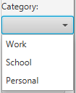
ComboBox
Výberové zoznamy
Môžu slúžiť na filtrovanie dát
Podobná práca ako s ListView
@FXML private ComboBox<String> mainCategory;
categories.addAll("Work", "School", "Personal");
mainCategory.setItems(categories);
mainCategory.getSelectionModel().select(0);
if(list.getSelectionModel().getSelectedIndex() != -1)
String category = mainCategory.getSelectionModel().getSelectedItem();

Slide 58

Spinner
Číselný výber hodnoty
Dokážeme nastaviť rozsah a aj krok zvyšovania/znižovania
Funkcie increment() / decrement()
@FXML private Spinner<Integer> prioritySpinner;
prioritySpinner.setValueFactory(new SpinnerValueFactory.IntegerSpinnerValueFactory(1, 5));
int priority = prioritySpinner.getValue();

Slide 59

Slider
Posuvník
Môžeme použiť na kontinuálne hodnoty
Alternatíva k ProgressBar
@FXML private Slider sliderBar;
...
sliderBar.setMin(1);
sliderBar.setMax(60);
sliderBar.setValue(25);
sliderBar.increment();
sliderBar.decrement();
int v = (int)sliderBar.getValue()

Slide 60
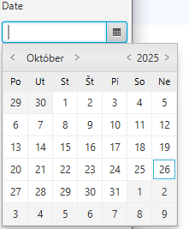
DatePicker
Nemusíme riešiť transformáciu dátumu
@FXML private DatePicker dateField;
dateField.getEditor().clear();
dateField.getEditor().setText(exp.getDate());
label.setText(dateField.getEditor().getText());

Slide 61
Ďakujem za pozornosť

